Slide 1
《祝福》（一）
朝阳区线上课堂·高一年级语文
北京市陈经纶中学 王灵联

Slide 2
学习目标
文化理解与传承
知识点回顾，复习作家作品及文体知识。
整体感知小说内容
阅读课文，读准字音，整体感知文本
思维发展与提升
梳理情节，理解情节的重要作用

Slide 3
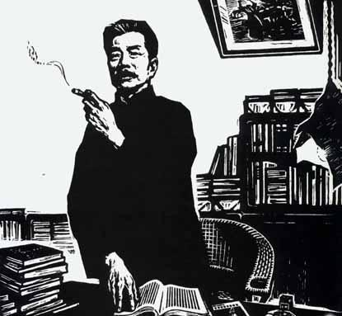
学习任务一：知识点回顾，复习作家作品及文体知识
1、走近鲁迅
鲁迅，原名周树人，“鲁迅”是他发表我国现代文学史上第一篇白话小说《狂人日记》时使用的笔名。
举世如野草彷徨南腔北调三闲二心尽是可怜阿Q相
独自向热风呐喊故事新编朝花夕拾总求改变死魂灵
小说集《呐喊》《彷徨》《故事新编》
散文集《朝花夕拾》
散文诗集《野草》
杂文集《南腔北调集》《三闲集》《二心集》《热风》

Slide 4
学习任务一：知识点回顾，复习作家作品及文体知识
2、走近小说
小说的三要素是 情节、人物、环境 。
一般小说的故事情节大体由开端、发展、高潮、结局四部分组成，有的还有 序幕 和尾声。
记叙的顺序一般有：顺叙、倒叙、插叙等。

Slide 5
学习任务二：阅读课文，读准字音，整体感知文本
寒暄
送灶
陈抟
朱拓
荸荠
呜咽
咀嚼
xuān
渣滓
炮烙
窈陷
草窠
蹙缩
歆享
牲醴
zǐ
唾弃
蹒跚
一瞥
驯熟
俨然
醉醺醺
不更事
tuò
zào
páo luò
pán shān
yǎo
piē
tuán
kē
xùn
tà
cù
yǎn
bí qí
xīn
xūn
yè
jǔ jué
lǐ
gēng

Slide 6
执拗 咬文嚼字 负疚
形骸 两颊 监生
沸反盈天 踌躇 窥探
间或一轮 桌帷 讪讪
惴惴 胆怯 怔怔
niù
jiáo
jiù
jiàn
hái
jiá
yíng
chóuchú
kuī
jiàn
wéi
shàn
zhuì
qiè
zhèng

Slide 7
学习任务三：梳理情节，理解情节的重要作用
1、快速默读课文（标好段落序号）
2、梳理小说的情节，概括小标题
3、思考小说的情节顺序及作用

Slide 8
学习任务三：梳理情节，理解情节的重要作用
情节 | 内 容 | 叙述顺序及作用
序幕 | （1-2）祝福景象
结局 | （3-33）祥林嫂寂然死去
开端 | （34-53）祥林嫂初到鲁镇
发展 | （54-65）祥林嫂被迫改嫁
高潮 | （66-111）祥林嫂再到鲁镇
尾声 | （112）祝福景象

Slide 9
作者为什么采用倒叙的方式安排情节结构呢？
提示：建议大家与三要素和主题关联起来考虑其的作用。
1、把悲剧结局放在小说的开头，为读者设置悬念，更加引人入胜。
2、写祥林嫂在人们的祝福声中死去，引起鲁四老爷的愤怒，突出鲁四老爷与祥林嫂之间的尖锐矛盾，起到突出反封建主题的作用。
3、祥林嫂在富人们一片祝福声中寂然死去，渲染浓厚的悲剧气氛，反衬人物的悲惨命运。

Slide 10
作者通过不同人之口复述“阿毛被狼吃掉”的事情，试比较有什么不同？
人物 | 内容 | 方式 | 感情
卫老婆子 | 结果 | 交代 | 意想不到
祥林嫂 | 过程 | 细致讲述 | 痛苦与自责
鲁镇人们 | 只言片语 | 抢白 | 厌烦与阻止

Slide 11
作者通过不同人之口复述“阿毛被狼吃掉”的事情，有何深意？
1、各种不同叙述视角的重复叙述，展现了各种不同人物的心态，同时也暴露了国民性的弱点。
2、这一情节是祥林嫂命运的又一次悲惨转折，并催化了祥林嫂彻底而深刻绝望。

Slide 12
谢谢您的观看
北京市朝阳区教育研究中心 制作

